Slide 1
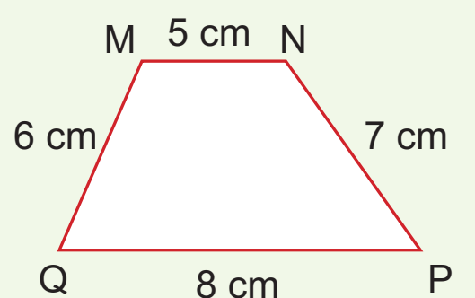
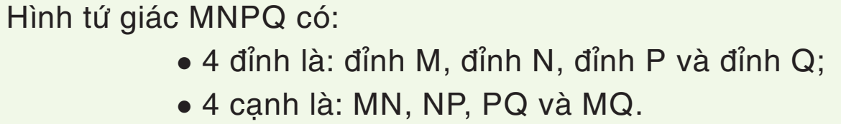
TIẾT 142. HÌNH TỨ GIÁC. CHU VI HÌNH TỨ GIÁC
Tứ giác MNPQ

Slide 2

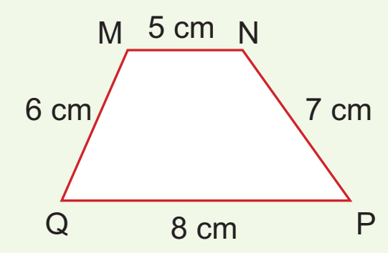

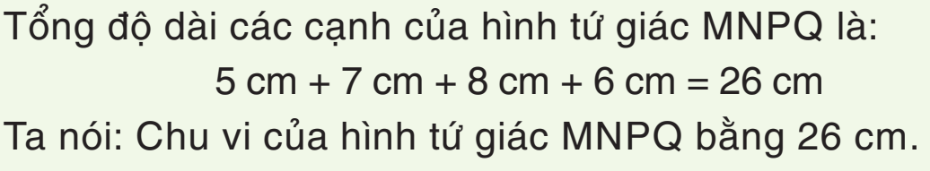
b) Chu vi hình tứ giác

Slide 3
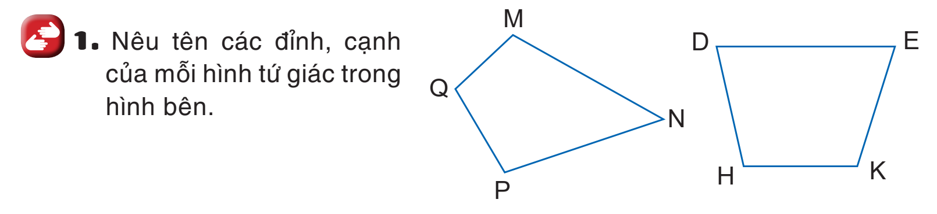
Bài 1.
Hình tứ giác MNPQ có: 4 đỉnh là: đỉnh M, đỉnh N, đỉnh P, đỉnh Q; 4 cạnh là: MN, NP, PQ và QM
Hình tứ giác DEKH có: 4 đỉnh là: đỉnh D, đỉnh E, đỉnh K, đỉnh H; 4 cạnh là: DE, EK, KH và HD

